Slide 1
VISOKA TEHNIČKA ŠKOLA STRUKOVNIH STUDIJA ZVEČAN
STUDIJSKI PROGRAM:
MULTIMEDIJALNE TEHNOLOGIJE

Slide 2
KASKADNI OPSI STILOVA SCC

Slide 3
Problemi sa izgledom
Osnovni skup tagova i njihovih atributa daje strukturu HTML dokumenata
čitači prikazuju sadržaj na predefinisan način
Proizvođači čitača su počeli da dodaju tagove i atribute za podešavanje izgleda stranica
tipičan primer je <font> tag, sa atributima face, color, size, itd.
HTML dokumenti se zatrpavaju dodatnim tagovima i atributima za formatiranje izgleda
CSS rešava ovaj problem
izgled se podešava definicijom stila
definicije stila se ne moraju nalaziti u istom dokumentu

Slide 4
CSS
Cascading Style Sheets
može više definicija za isti element da se preklapa (cascade)
HTML bi trebalo da se koristi za opis strukture dokumenta
HTML ima default način prikaza elemenata
Vizuelna definicija HTML stranica se prepušta stilovima (CSS):
stilovi se definišu za elemente HTML-a (tagove)
stilovi definišu izgled elemenata (boja, font, pozadinska boja, itd.)
jedan stil može da se koristi i za više HTML datoteka

Slide 5
Gde se stilovi ugrađuju?
Unutar samih HTML elemenata (atribut style)
inline style
Upotrebom taga <style> unutar dokumenta (unutar <head> taga)
internal style sheet
Kreiranjem spoljašnje datoteka stilova (.css datoteka)
external style sheet
Ako dođe do preklapanja, prioritet je:
unutar HTML elementa
<style> tag
spoljašnja datoteka stilova
kako čitač prikazuje

Slide 6
Stil unutar HTML elementa
Koristi se atribut style unutar taga.
svojstvo: vrednost; ...
Primer:
<h1 style=“color: blue”>Tekst</h1>

Slide 7
Stilovi definisani unutar dokumenta
Koristi se tag <style> unutar <head> sekcije.
Tako definisan stil se odnosi na sve elemente koji su navedeni u stilu.
Format specifikacije stila:
selektor {svojstvo: vrednost; ...}
Primer:
<style type=“text/css”>
h1, h2 {color: blue; text-align: center}
p {color: red}
</style>
...
<h1>Naslov</h1>
<p>paragraf</p>

Slide 8
Stilovi definisani u eksternoj stranici stilova
Kreira se datoteka sa definicijom stilova
ekstenzija je uobičajeno .css
Referenca na eksternu datoteku je upotrebom <link> taga unutar <head> sekcije.
Primer:
<link rel=“stylesheet” href=“stilovi.css”>

Slide 9
Preklapanje stilova (kaskadni stilovi)
Svaki dodatno definisan stil se preklapa/kombinuje sa postojećim
Atribut !important obezbeđuje da se osobina stavi na vrh kaskadnog procesa.
Primer:
p {color: black !important}

Slide 10
Sintaksa
Opšta sintaksa (sem za inline):
selektor {svojstvo: vrednost}
Selektor definiše na koga se odnosi definicija stila
selektuje elemente u dokumentu
Svojstvo je vizualna karakteristika koju želimo da promenimo
Vrednost je nova vrednost svojstva
Primer:
body {color: black}
p {
text-align: center;
color: black;
font-family: serif
}

Slide 11
Klase stilova
Klasa stila se može primeniti na više HTML elemenata.
ime klase ne sme da počne brojem
Sintaksa:
tag.naziv {definicija}
*.naziv {definicija}
.naziv {definicija}

Slide 12
Klase stilova
<html> <head> <title>Naslov</title> <style type="text/css"> body { background:#000000; color:#ffffff } .yellow { color:yellow; background:#000000 } .blue { color:blue; background:#000000 } .red { color:red; background:#000000 } </style> </head> <body> <h1 class="yellow">Header</h1> <h1 class="blue">Header</h1> <h1 class="red">Header</h1> </body> </html>

Slide 13
Klase stilova
NAPOMENA 1: Kad se definiše class ispred MORA biti tačka (.). Naziv class-a može biti bilo kakav. Taj naziv će se kasnije upotrebiti u HTML tagu i MORA biti isti kao u Style Sheet-u! Dakle, ako definišete class: .yellow { text-color:yellow; background:#000000}
onda MORATE upotrebiti: <h1 class="yellow">
NAPOMENA 2: Jednom kada definišete class možete ga upotrebiti u različitim tagovima.

Slide 14
Stilovi identifikovani po ID-u
Umesto klase, moguća je upotreba ID-a za odabir stila
Sintaksa:
tag#naziv {definicija}
*#naziv {definicija}
#naziv {definicija}
Primer:

Slide 15
Stilovi identifikovani po ID-u
<html> <head> <title>Naslov</title> <style type="text/css"> body { background:#000000; color:#ffffff } #yellow { color:yellow; background:#000000 } #blue { color:blue; background:#000000 } #red { color:red; background:#000000 } </style> </head> <body> <h1 id="yellow">Header</h1> <h1 id="blue">Header</h1> <h1 id="red">Header</h1> </body> </html>

Slide 16
Unutrašnji stilovi
Izabrati element
Desni taster, Properties
Advanced/Styles, dugme Body style...
Dugme Format
Zadati parametre stila
OK

Slide 17
Unutrašnji stilovi-nedostatak
Radi samo sa elementom nad kojim je definisan
Unutrašnji stilovi ne pomažu konzistentnosti Web strana

Slide 18
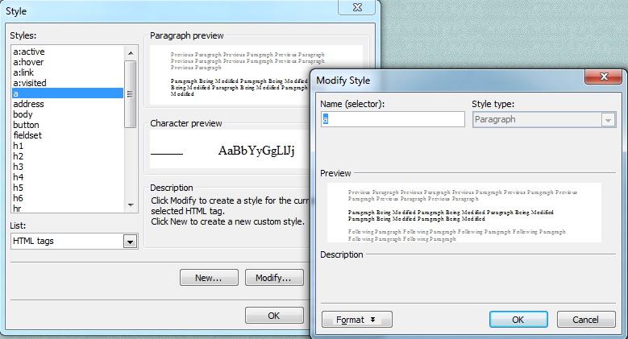
Ugrađeni stilovi
Format-Style-New
Name selector-ime stila
Format za definisanje osobina stila
Modify-menjanje postojećih stilova

Slide 19
Opisi stilova
Jednom definisan ugrađeni stil može se primeniti više puta, na bilo koji element strane
Ovo je napredak u odnosu na metodu unutrašnjih stilova, ali još uvek ne rešava problem konzistentnosti stilova na svim stranama Web prezentacije

Slide 20
Tri koraka u postupku primene opisa stilova
Definisanje opisa stila
Definisanje stilova u okviru opisa stilova
Povezivanje opisa stila sa HTML stranama

Slide 21
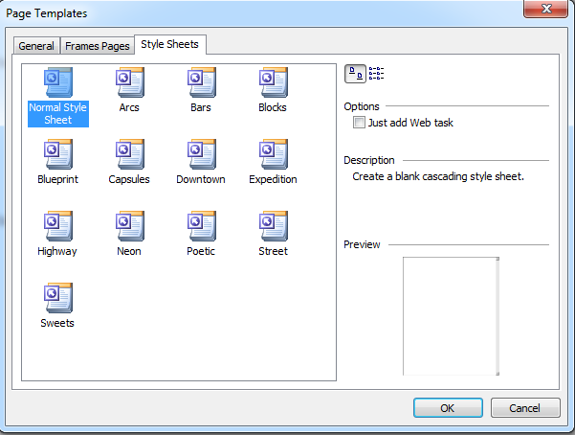
1. korak: Definisanje novog opisa stila
File-New Page-kartica Style Sheets
Postojeći ili nov opis stila

Slide 22
2. korak:Definisanje stilova u opisu stila
Format-Style-New
Format
Napomena: snimiti opis stila kao ime.css

Slide 23
3. korak: Povezivanje opisa stila sa stranom ili više strana
Odabrati strane(ctrl)
Format-Stylesheets links
Add da bismo pronašli opis stila
OK

Slide 24
CSS pozicioniranje
Postoje dva načina za pozicioniranje elementa na strani:
Relativno pozicioniranje
Apsolutno pozicioniranje

Slide 25
Relativno pozicioniranje
Održava stalan položaj elementa u odnosu na druge elemente na strani. Prilikom promene veličine strane element menja svoj položaj kako bi održao svoju relativnu poziciju u odnosu na druge elemente

Slide 26
Apsolutno pozicioniranje
Položaj elementa se precizno fiksira na strani. Taj položaj ostaje nepromenjen, čak i prilikom promene veličine strane

Slide 27
Tri načina pozicioniranja
Stil za pozicioniranje
Format-Position
View-Toolbars-Positioning

Slide 28
Z-indeks
Element koji ima z-indeks 1 nalazi se ispred elementa koji ima z-indeks jednak 2
Mogućnost preklapanja

Slide 29
Vežba:pozicioniranje teksta i upotreba stilova
Nova prazna strana:Normal Page
Snimi stranu pod imenom naslov.htm sa naslovom Moj DHTML izveštaj
Definiši stilove za formatiranje.
Jednom stilu dodeli ime p.block sledećih karakteristika:
font Arial , 50 pt, bela boja , polucrno za stil slova, poravnanje paragrafa centrirano, boja okvira plava, a debljina ivica 2 pt.

Slide 30
Vežba...
Napravi još jedan stil pod imenom p.script sledećih karakteristika:
font Monotype Corsiva, veličine 32 pt, tamnosive boje, italic.
Napravi klasu div da bi postavili okvir u boji, novi stil pod imenom div.border, izaberi sivu boju ivica na kartici Border

Slide 31
Vežba...
Napravi identifikatore za elemente div, po jedan za svaku boju. # lime, #yellow, #cyan, # red, # purple, na kartici Shading za svaki identifikator odaberi jednu boju za pozadinu.
Unesi sledeći tekst na stranu : Moj, D, H, T, M, L , Izveštaj (zarez predstavlja nov pasus-Enter)

Slide 32
Vežba...
Napravi okvir oko svakog pasusa pomoću Absolute Position, podesi sledeće vrednosti za svojstva:
Moj: top:15;left:15;width:40;z-index:2
D:top:30;left:70;width:80;z-index:1
H:top:45;left:135;width:80;z-index:2
T:top:60;left:200;width:80;z-index:3
M:top:75;left:265;width:80;z-index:4
L:top:90;left:340;width:80;z-index:5
Izveštaj:top:150;left:405;width:120;z-index:6

Slide 33
Vežba...
Primeni stilove za formatiranje na svaki pasus teksta. Za tekst Moj i Izveštaj primeni stil Normal.script, za slova Normal.block
U HTML prikazu za svaki DIV element pridružen slovima D,H,T,M,L dodaj po jedan ID atribut id=“lime”
Rezultat....

